Slide 1
Application fédérale FAL (Football Animation et Loisir)
District Saône-et-Loire de Football
Saison 2024/2025

Slide 2
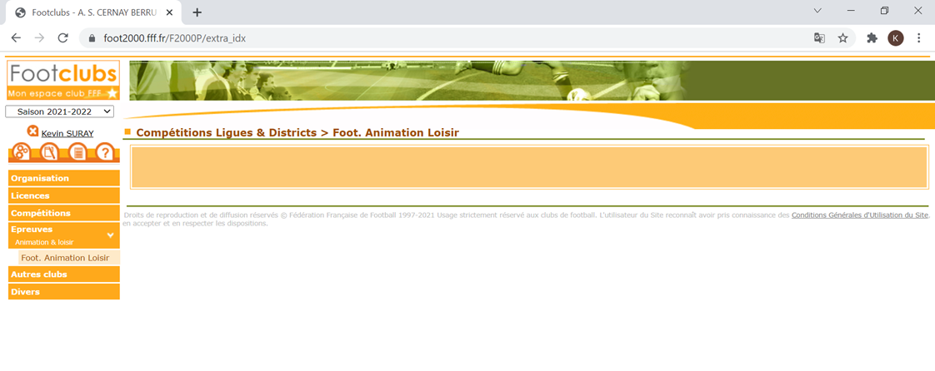
Application FAL Principes, objectifs
La FFF développe depuis 2021, une application pour les plateaux du Foot Educatif et souhaite étendre son utilisation. Cette évolution vise à:
- digitaliser les actions des bénévoles des clubs,
-améliorer le traitement des documents et données pour les bilans
De fait, notre district utilisera exclusivement cette application pour la gestion des plateaux U7,U9 et U11, festival U11/U13/U13F, coupe futsal U11 à U18 (G et F), critérium ADOS / SENIORS à 7
Cette évolution permettra une publication en ligne des plateaux de vos équipes – comme pour les matchs de vos équipes jeunes et séniors) et un suivi plus qualitatif de la commission

Slide 3
Etape 1: Comment engager une équipe
Cette première étape dans l’utilisation de l’application sera effective pour cette saison 2024/2025 pour les U7/U9/U11 (G et F), COUPE FUTSAL U11 à Séniors (G et F), CRITERIUM ADOS et SENIORS à 7
A titre expérimental, les engagements sur FAL seront effectués pour la participation à la JOURNEE NATIONALE DES U7 (date à valider, Juin 2025)
Pour la saison 2024/2025, toutes les équipes U13, U15 et U18 seront automatiquement engagées sur les coupes et festivals extérieurs.

Slide 4
Etape 1: Comment engager une équipe dans F.A.L

Slide 5
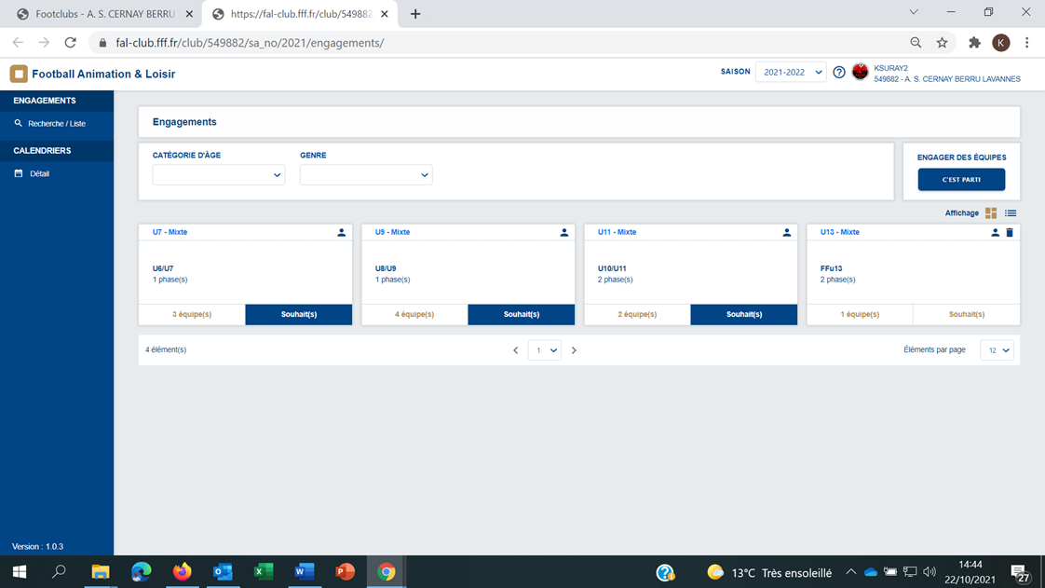
Etape 1: Comment engager une équipe dans F.A.L

Slide 6
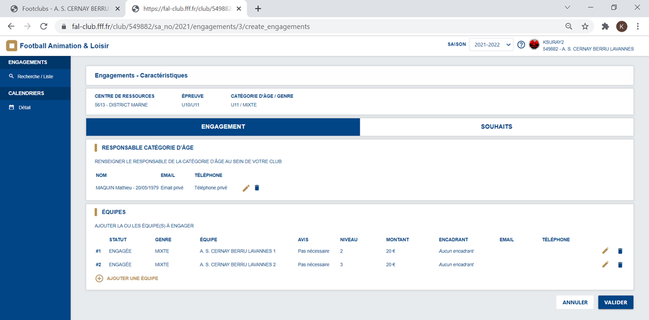
Etape 1: Comment engager une équipe dans F.A.L
Engager son (ses) équipe(s) et Renseigner l’encadrant ATTENTION prendre le numéro de licence pour éviter les homonymes

Slide 7
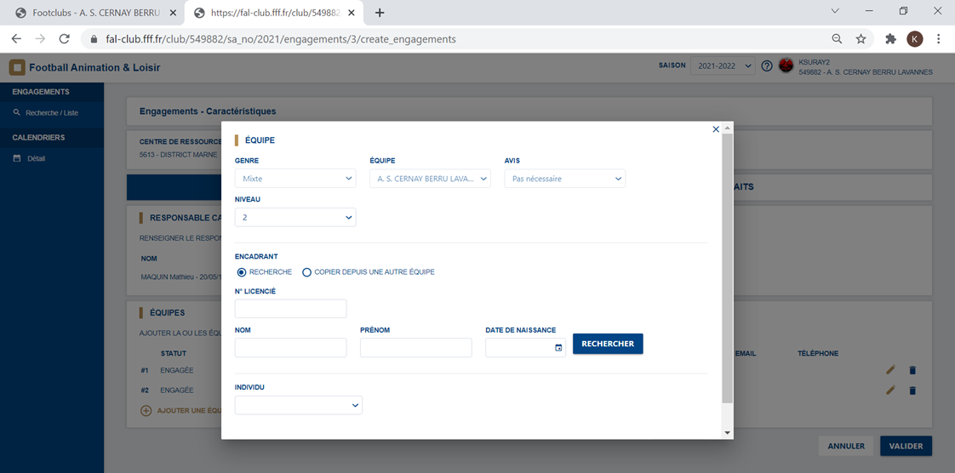
Etape 1: Comment engager une équipe dans F.A.L
Engager son (ses) équipe(s) et Renseigner l’encadrant ATTENTION prendre le numéro de licence pour éviter les homonymes
Renseigner l’encadrant de l’équipe si ce n’est pas fait

Slide 8
Etape 2: Comment envoyer vos documents d’organisation U7/U9/U11

Slide 9
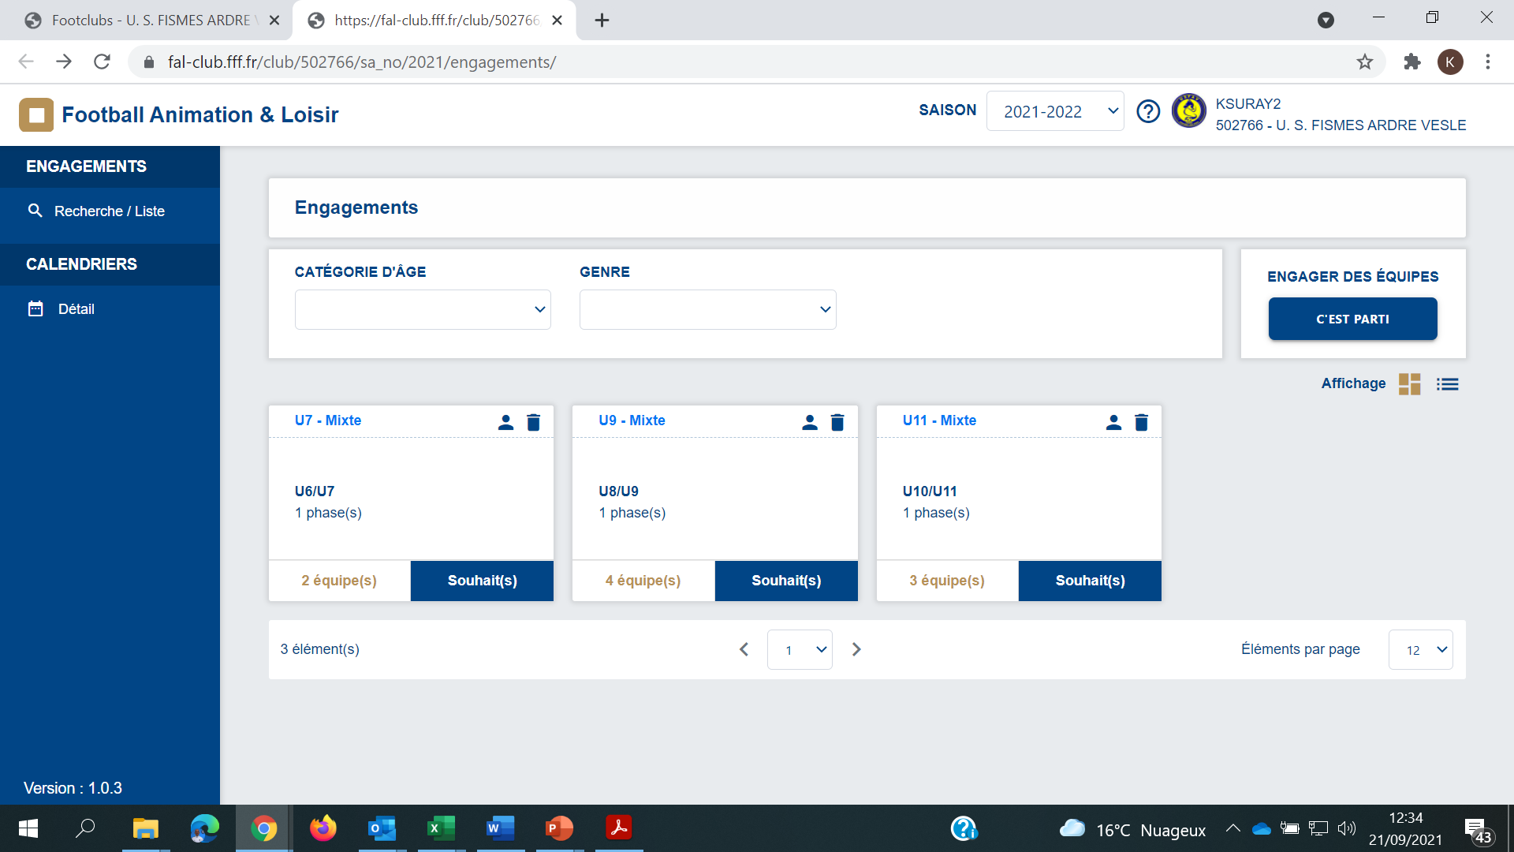
Etape 2: Comment envoyer vos documents d’organisation U7/U9/U11

Slide 10
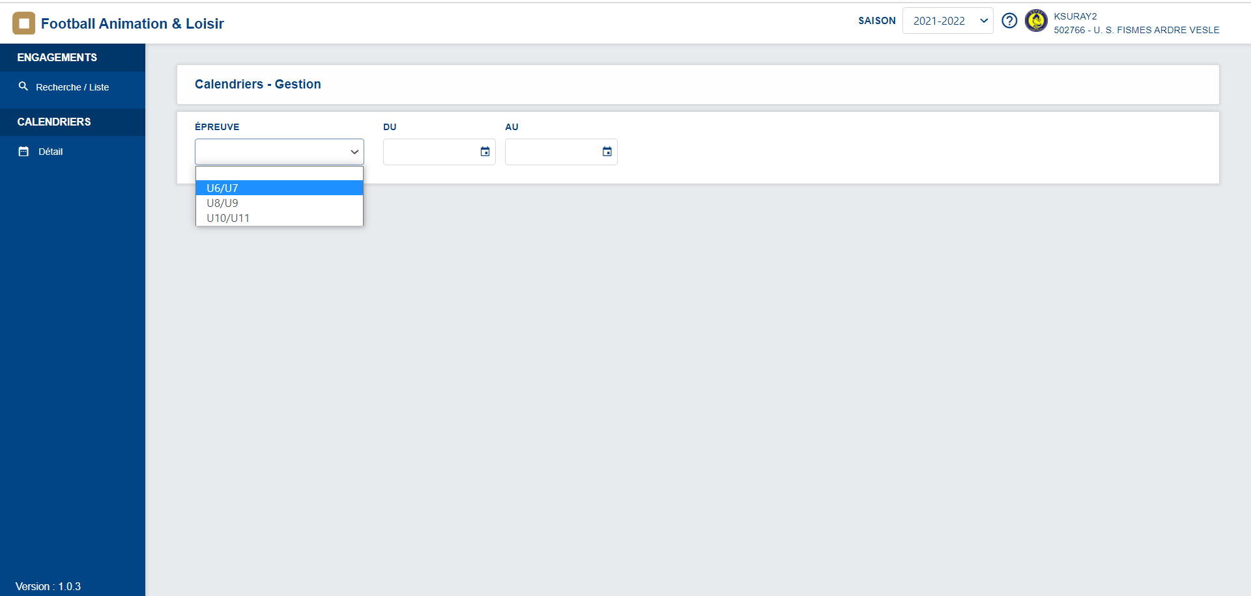
Etape 2: Comment envoyer vos documents d’organisation U7/U9/U11

Slide 11
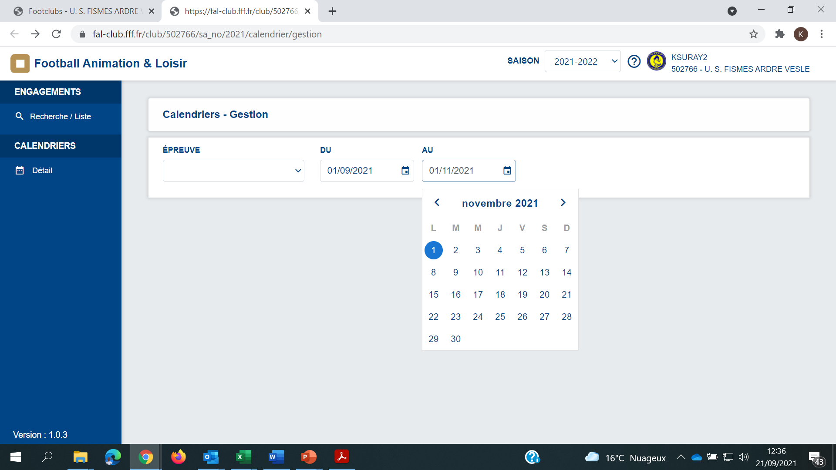
Etape 2: Comment envoyer vos documents d’organisation U7/U9/U11
Renseigner la période du 01/09 au 01/11

Slide 12
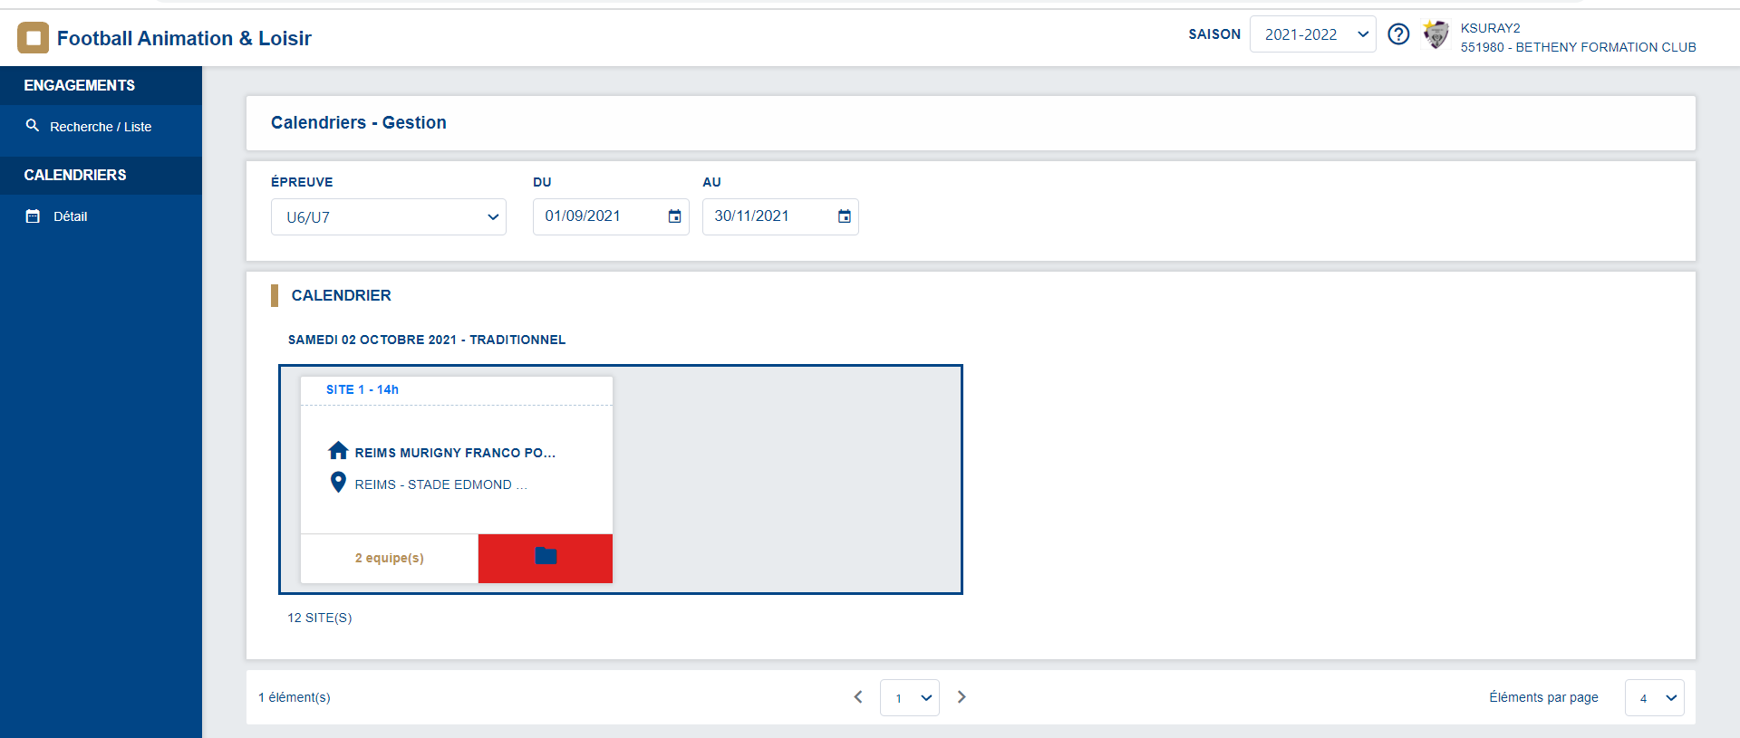
Etape 2: Comment envoyer vos documents d’organisation U7/U9/U11
Cliquez sur le pavé pour avoir le détail du plateau

Slide 13
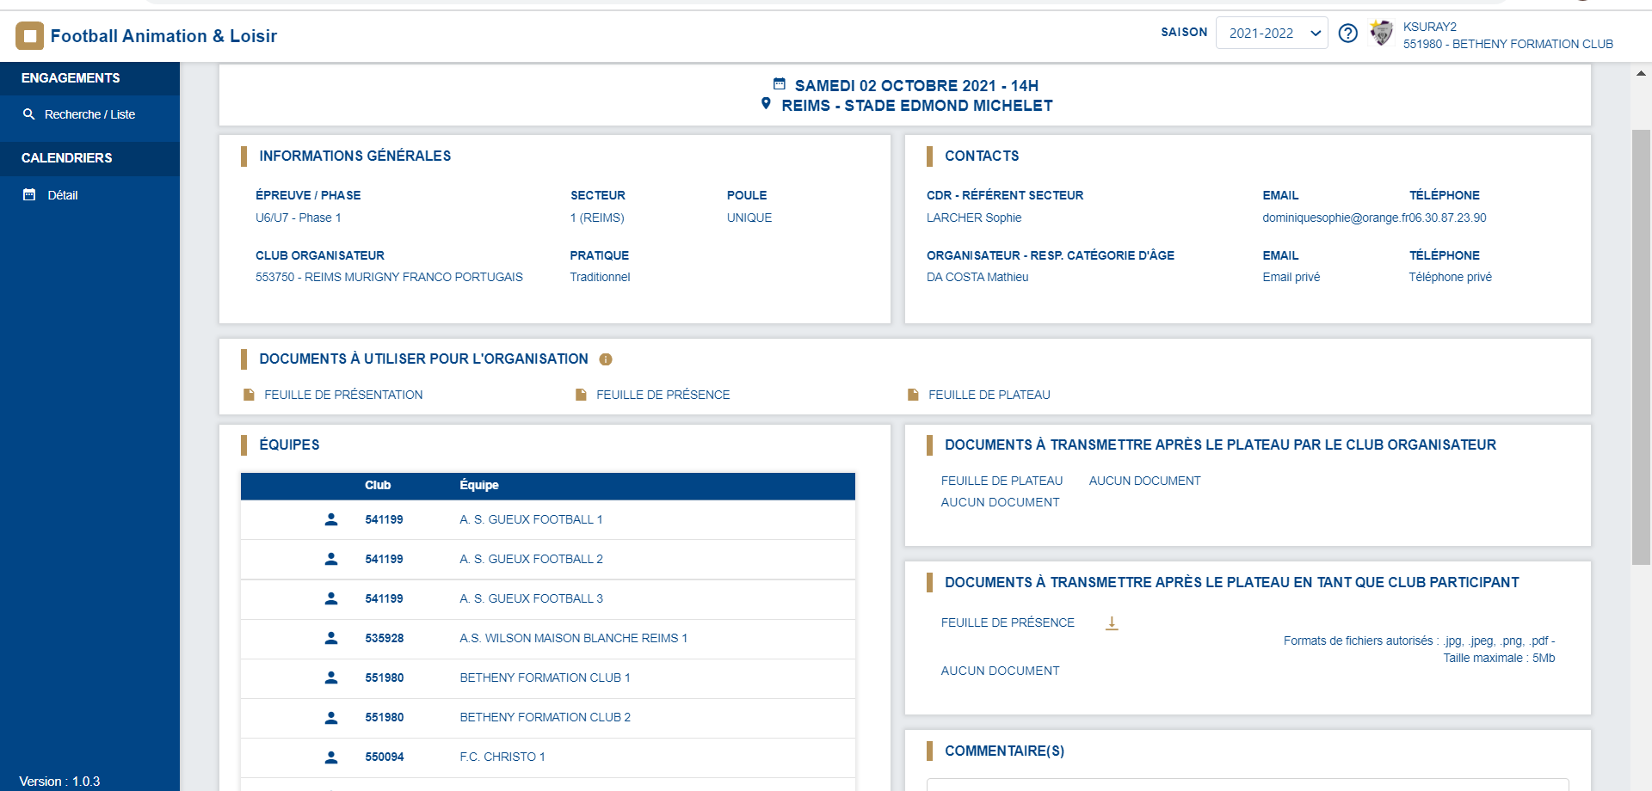
Etape 2: Comment envoyer vos documents d’organisation U7/U9/U11

Slide 14
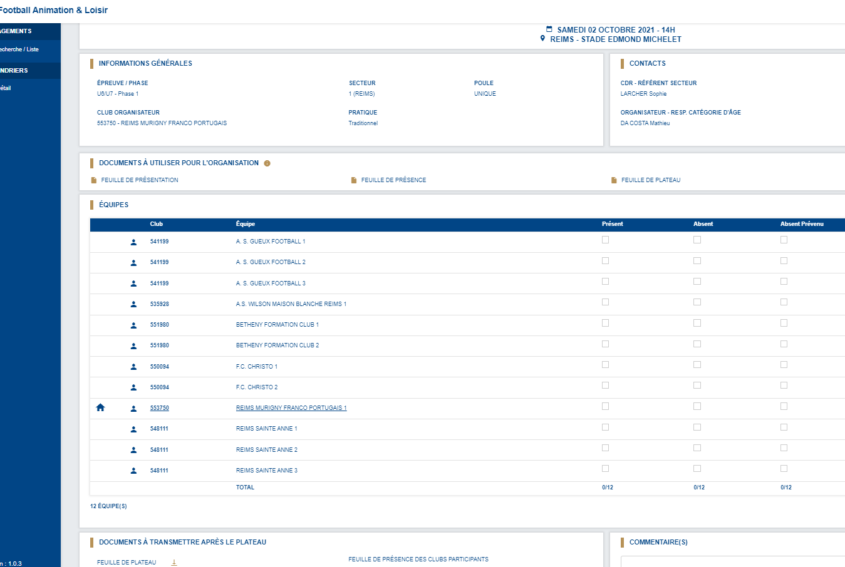
Etape 2: Comment envoyer vos documents d’organisation U7/U9/U11
Le club organisateur devra saisir la présence et/ou absence des équipes ET scanner sa feuille de présence ET la feuille de plateau

Slide 15
Etape 2: Comment envoyer les documents et saisir les résultats (festival U11/U13)

Slide 16
Etape 2: Comment envoyer les documents et saisir les résultats (critérium U11/ festival U11/U13)

Slide 17
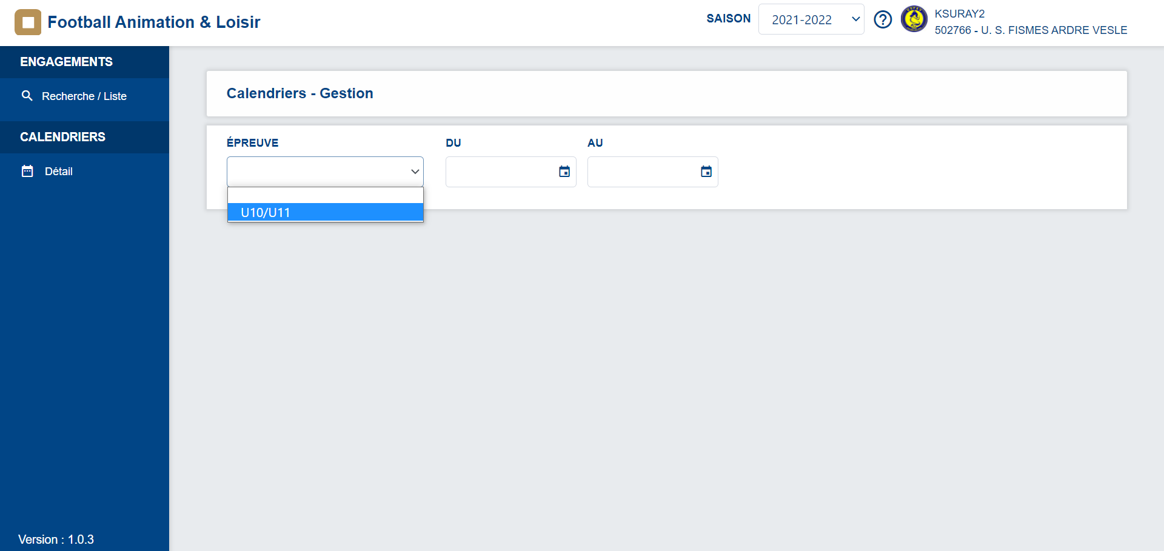
Etape 2: Comment envoyer les documents et saisir les résultats (critérium U11/ festival U11/U13)

Slide 18
Etape 2: Comment envoyer les documents et saisir les résultats (critérium U11/ festival U11/U13)
Renseigner la période du ………… au …………

Slide 19
Etape 2: Comment envoyer les documents et saisir les résultats (critérium U11/ festival U11/U13)
Renseigner la période du ………… au …………

Slide 20
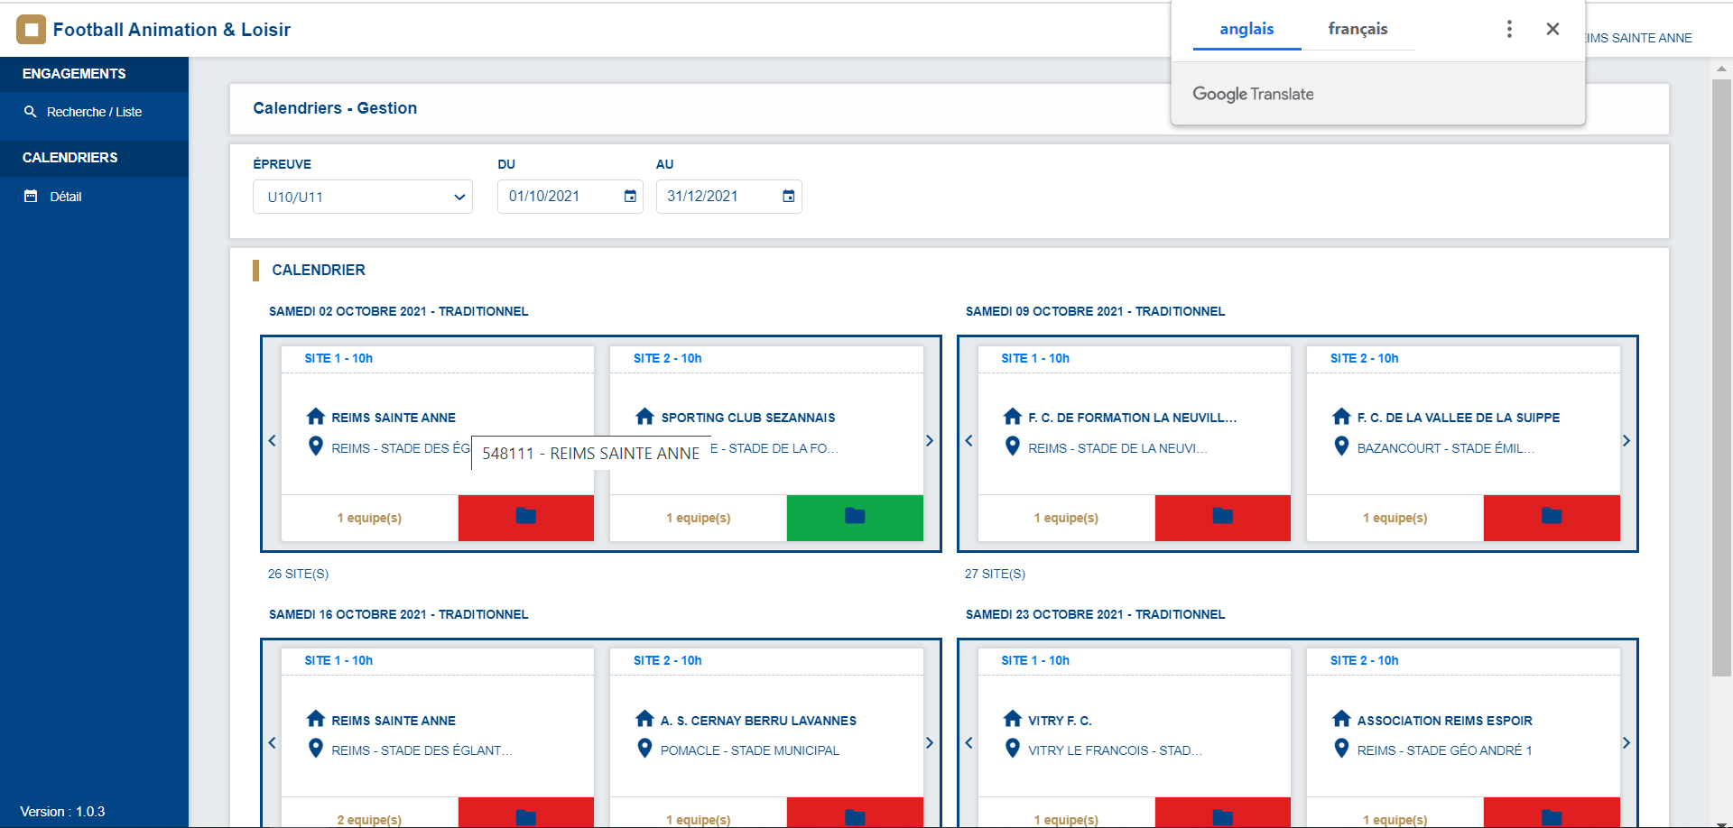
Etape 2: Comment envoyer les documents et saisir les résultats (critérium U11/ festival U11/U13)

Slide 21
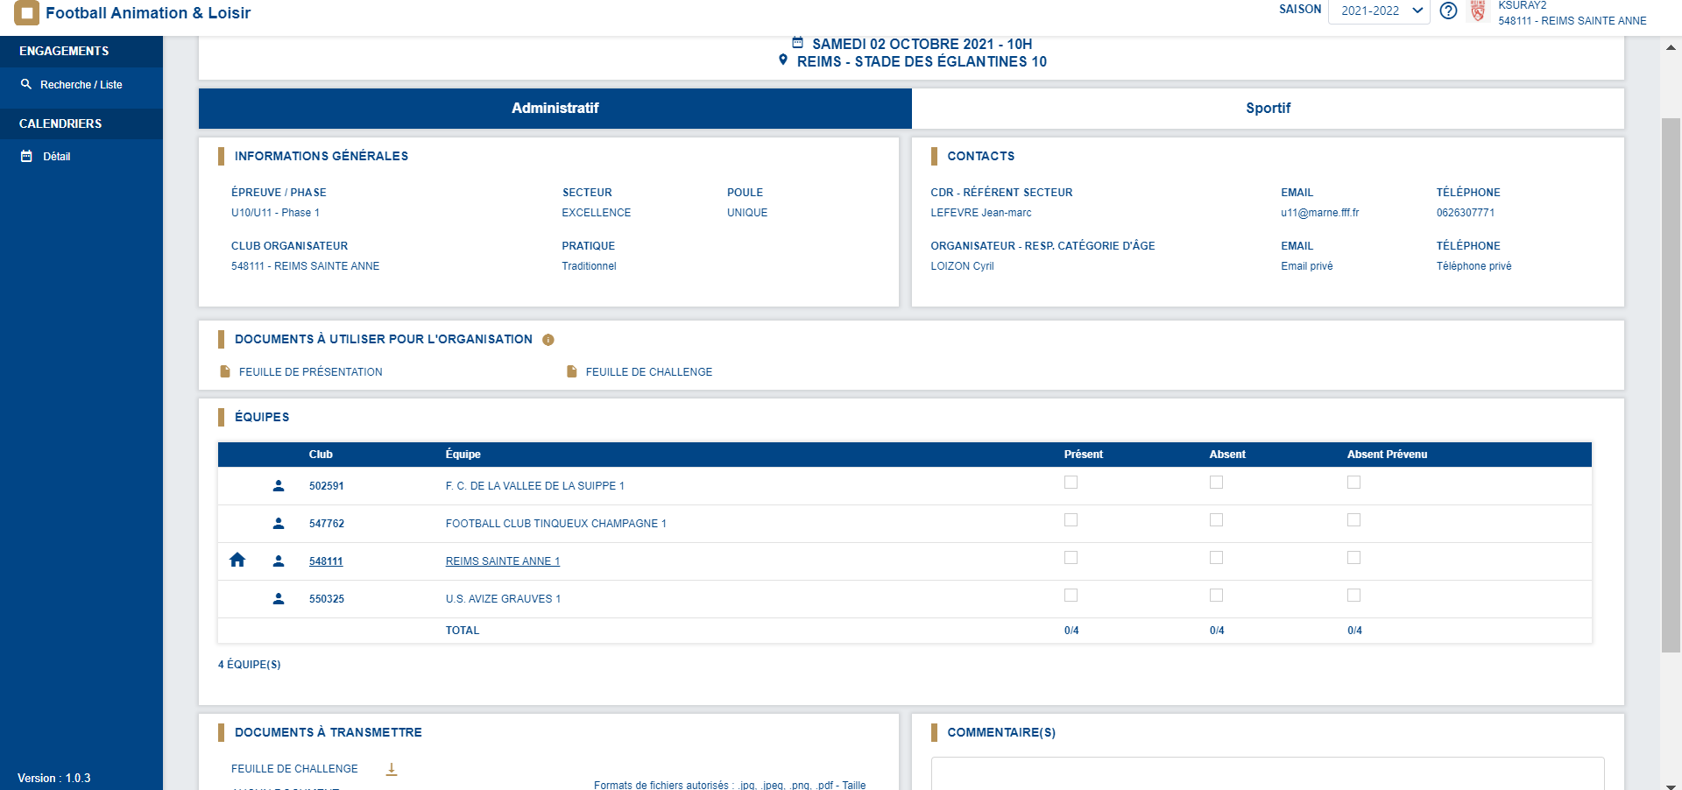
Etape 2: Comment envoyer les documents et saisir les résultats (critérium U11/ festival U11/U13)
Cocher la présence ou l’absence des équipes
Insérer via votre téléphone et/ou PC un seul document en format JPG, JPEG, PNG ou PDF

Slide 22
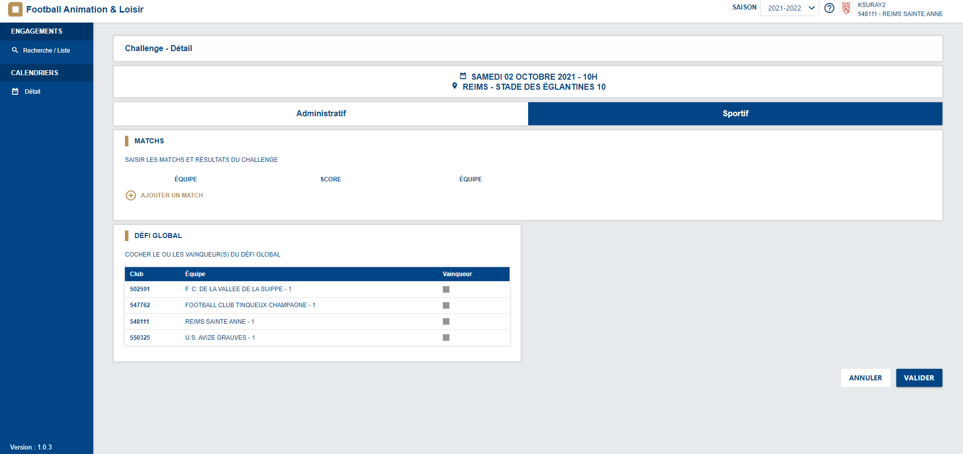
Etape 2: Comment envoyer les documents et saisir les résultats (critérium U11/ festival U11/U13)
Pour saisir les résultats, cliquez sur l’onglet « SPORTIF »

Slide 23
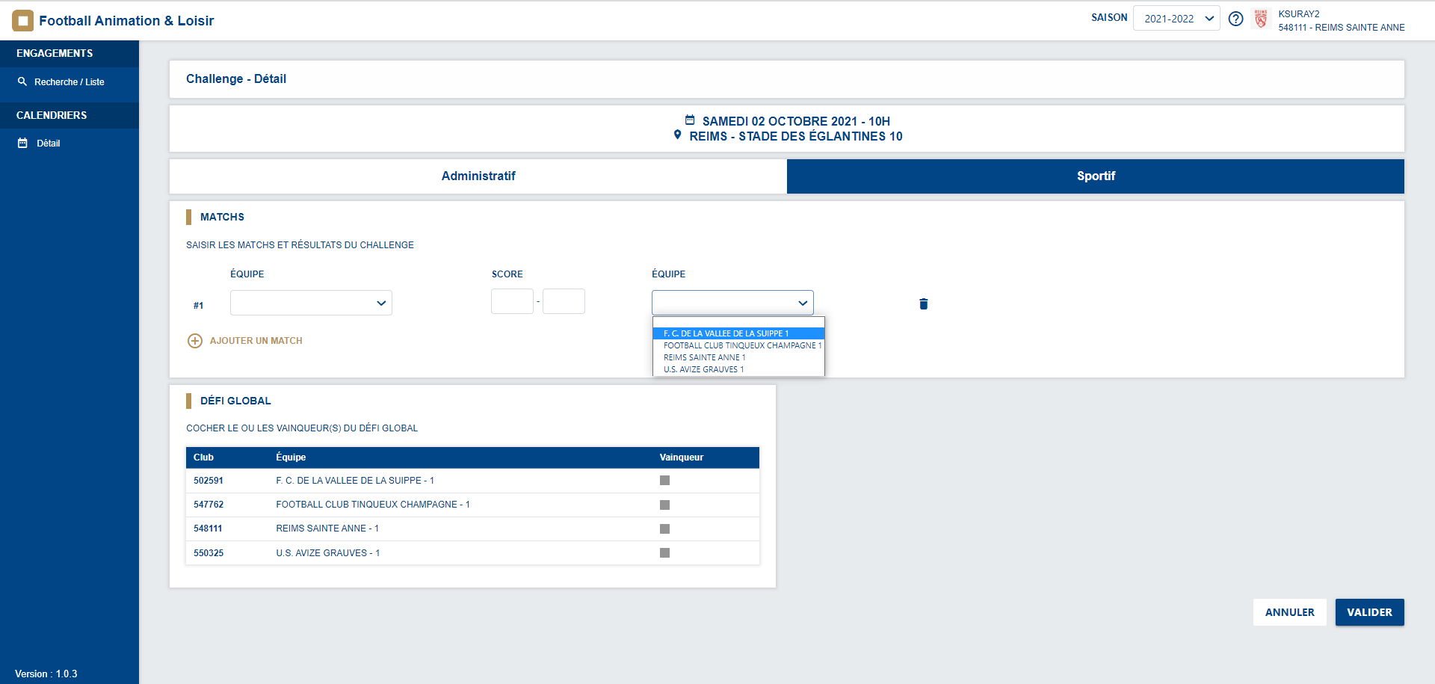
Etape 2: Comment envoyer les documents et saisir les résultats (critérium U11/ festival U11/U13)
Cliquez sur « (+) AJOUTER UN MATCH » autant de fois qu’il y a eu de matchs

Slide 24
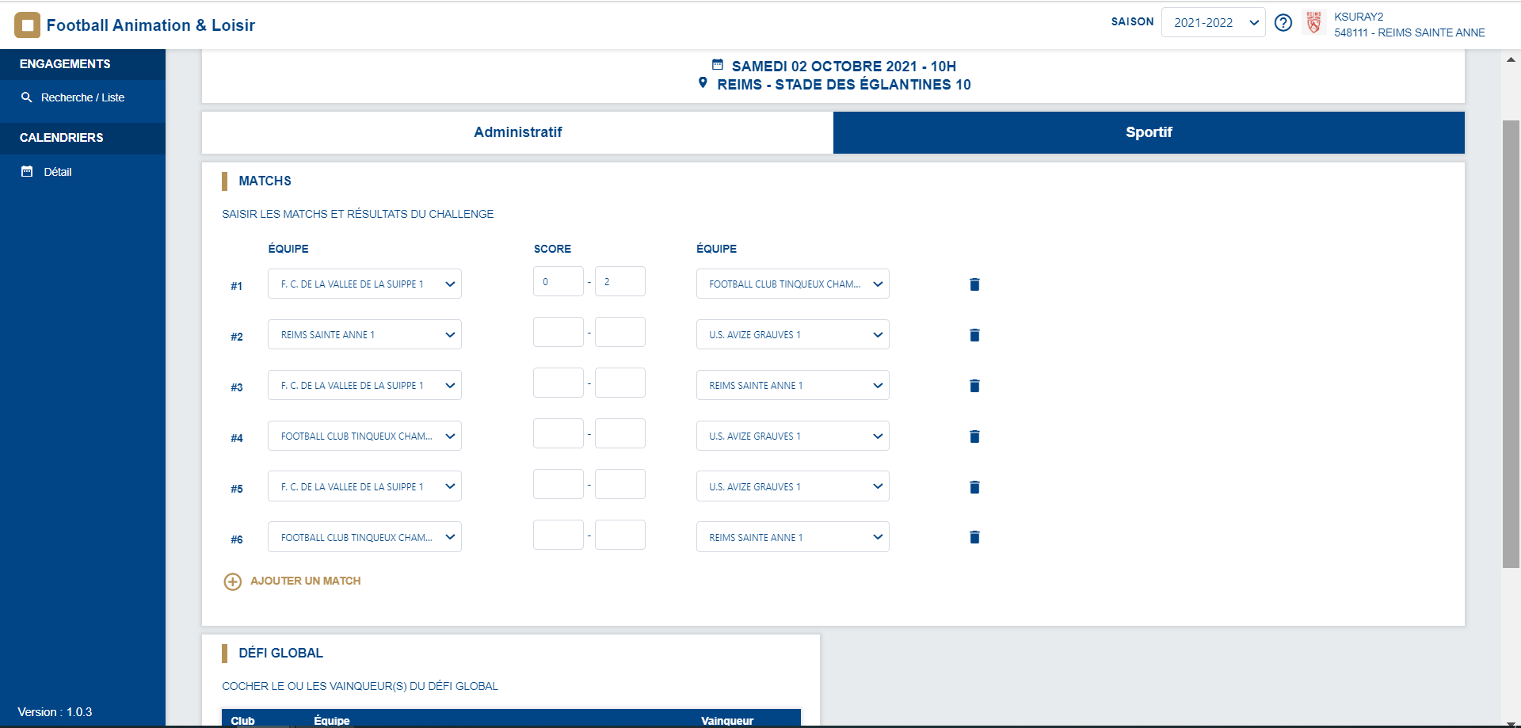
Etape 2: Comment envoyer les documents et saisir les résultats (critérium U11/ festival U11/U13)
Vous n’avez plus qu’à saisir les résultats des matchs

Slide 25
Etape 2: Comment envoyer les documents et saisir les résultats (critérium U11/ festival U11/U13)
Vous n’avez plus qu’à saisir les résultats des matchs

Slide 26
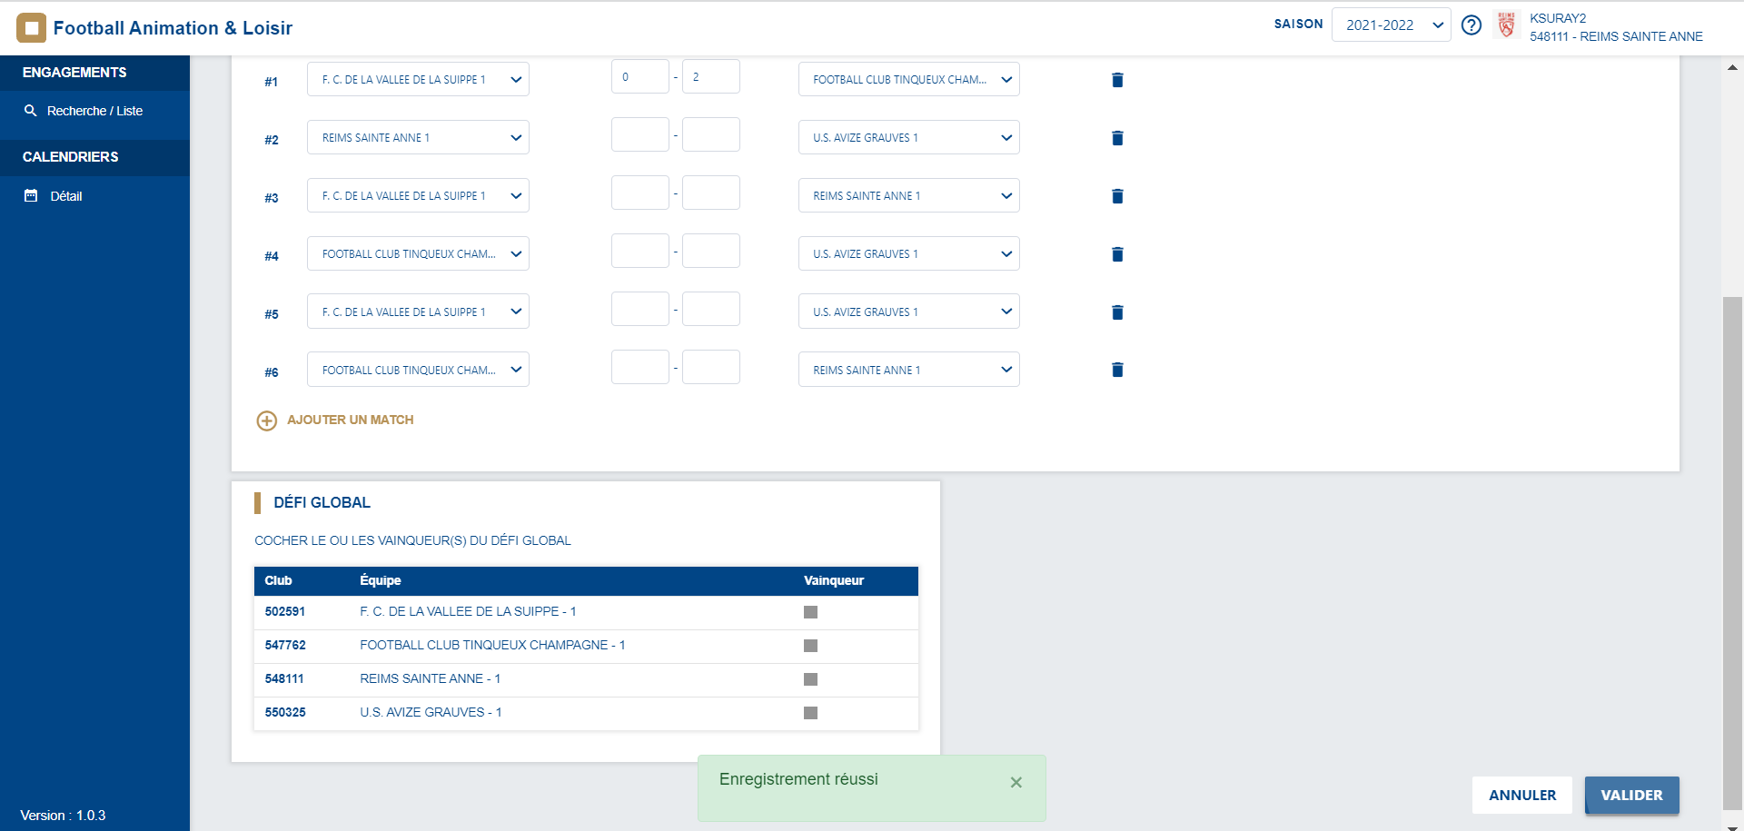
Etape 2: Comment envoyer les documents et saisir les résultats (critérium U11/ festival U11/U13)
PENSEZ à bien valider avant de fermer la page !!!

Slide 27
Comment consulter les calendriers

Slide 28
Comment consulter les calendriers

Slide 29
Comment consulter les calendriers

Slide 30
Comment consulter les calendriers
Renseigner la période du ………… au …………

Slide 31
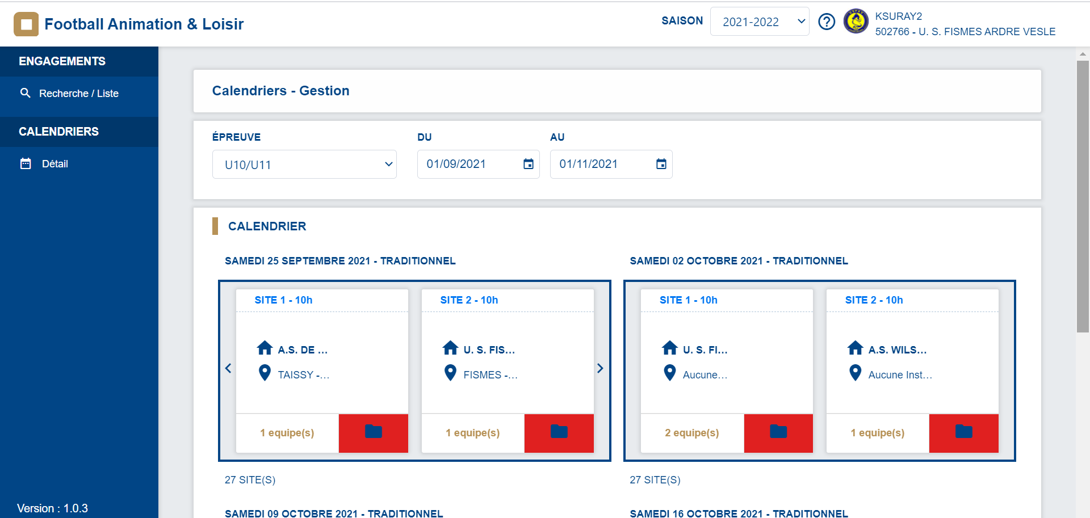
Comment consulter les calendriers
Faire défiler si vous avez 3 équipes ou +

Slide 32
Comment consulter les calendriers
Faire défiler si vous avez 3 équipes ou +

Slide 33
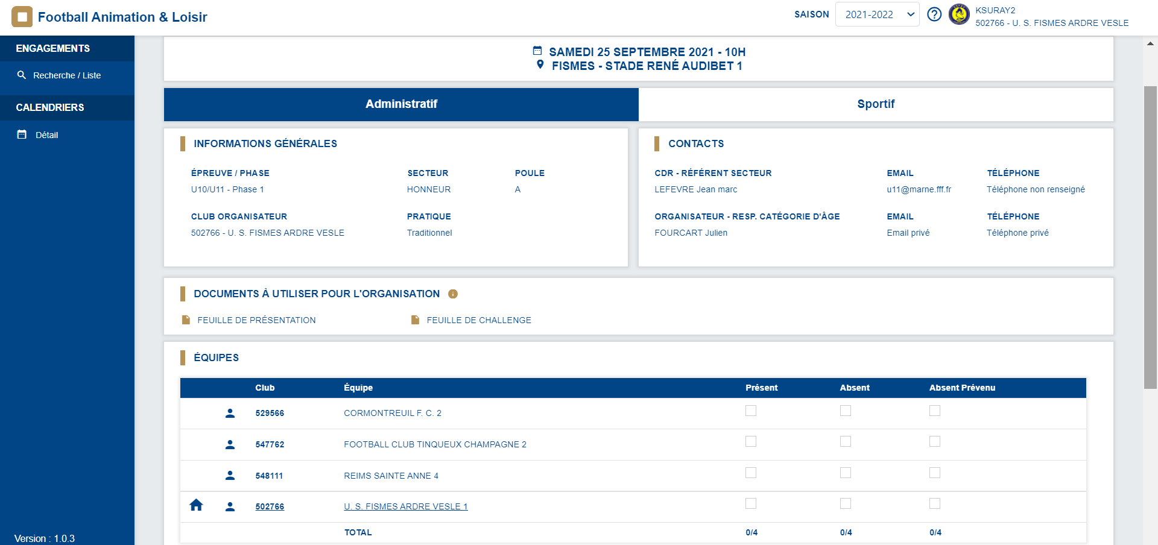
Comment consulter les calendriers

Slide 34
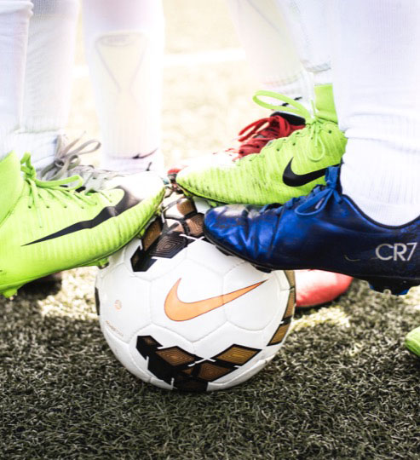
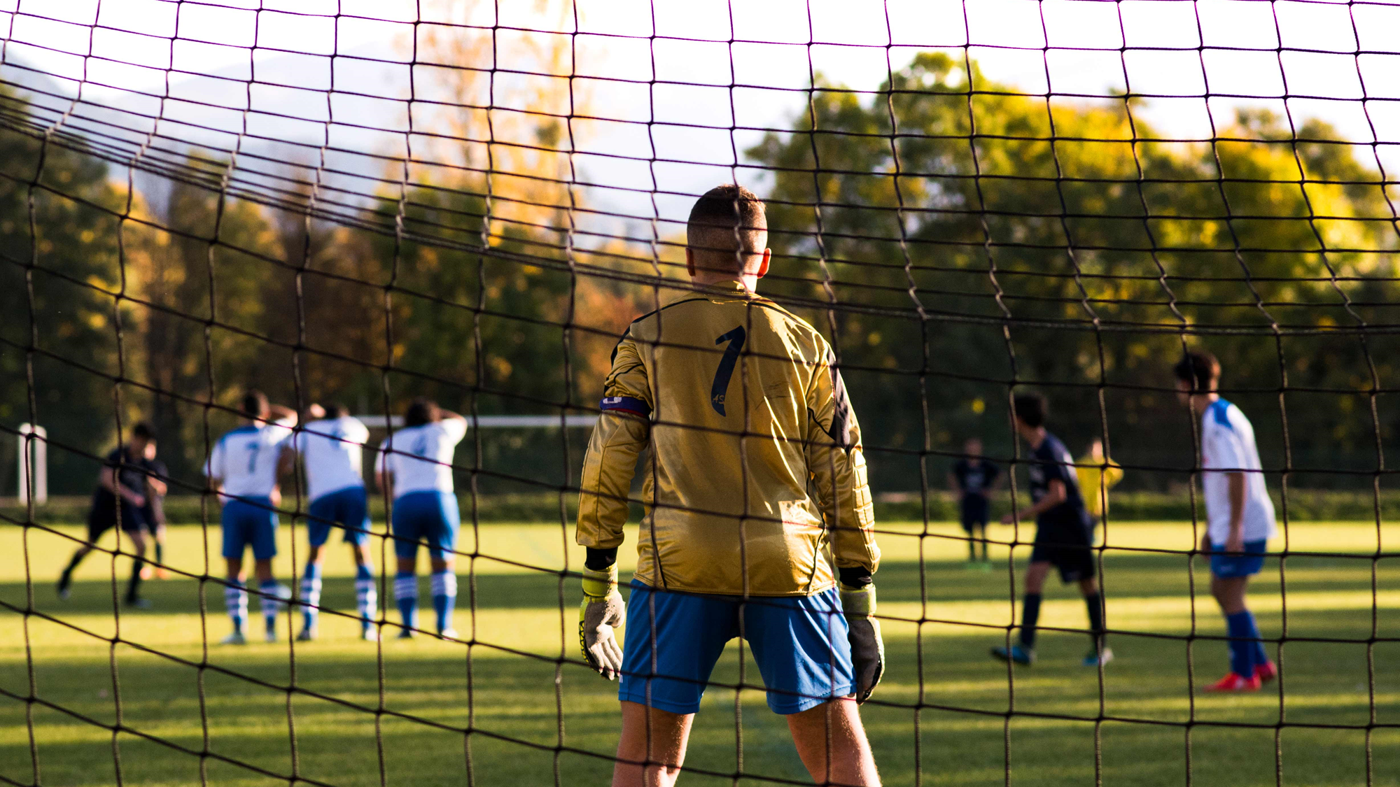
Pour plus de renseignements:
CONTACTS :
MELICQUE Damien (CTD DAP 71) - tél 07-56-38-43-14 ; dmelicque@district71.fff.fr
MELICQUE Julie ou THOMAS Amandine (Secrétaire) – tél 03-73-55-03-35 ; secretariat@district71.fff.fr

Slide 35
CONTACTS :
SIDOBRE Clara (CTR DAP) – tél 06-42-10-35-49 ; csidobre@lbfc.fff.fr
MICONNET Aurélien (CTD PPF) – tél 06-10-64-47-73 ; amiconnet@lbfc.fff.fr
MELICQUE Damien (CTD DAP 71) - tél 07-56-38-43-14 ; dmelicque@district71.fff.fr

